Slide 1
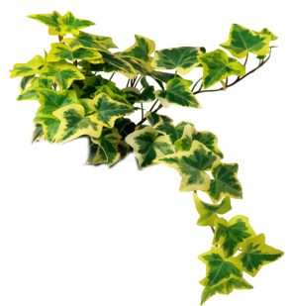
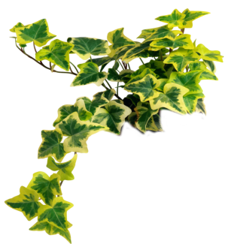
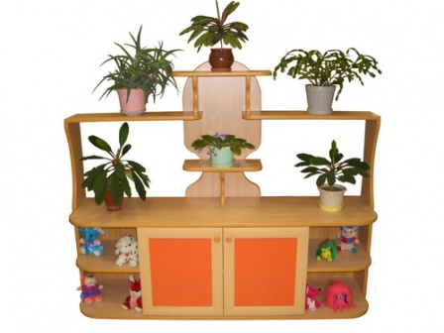
Паспорт комнатных растений
КОМНАТНЫЕ
РАСТЕНИЯ

Slide 2
ФИАЛКА,
РЕО,
САНСЕВЬЕРА,
ФИКУС,
ГЕРАНЬ,
НЕФРОЛЕПИС,
ПРИМУЛА,
БАЛЬЗАМИН,
ХЛОРОФИТУМ,
КАМНЕЛОМКА,
КОЛЕУС,
СПАТИФИЛИУМ,
АСПИДИСТРА

Slide 3
УСЛОВНЫЕ ОБОЗНАЧЕНИЯ
ВЫНОСЛИВОСТЬ
ВЛАЖНОСТЬ ВОЗДУХА
ОТНОШЕНИЕ К СВЕТУ
ПОЛИВ
Выносливое
Капризное
18 С
Обычная тем-ра
Регулярное опрыскивание
Прямые лучи
Рассеянный свет
Полутень
Тень
Хорошее подсушивание земли
Легкое подсушивание земли
Постоянно влажная земля
Уровень воды в поддоне

Slide 4
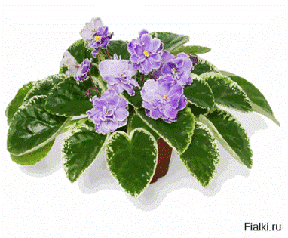
УЗУМБАРСКАЯ ФИАЛКА
Свет: яркий. Растение способно переносить прямые солнечные лучи.
Температура: в период активного роста 18-25°C.
Полив: вода наливается в поддон летом через день, зимой дважды в неделю.
Влажность воздуха: не играет существенной роли.
18 С
Многолетнее травянистое растение с укороченным сочным стеблем, несущим розетку листьев. Листья до 8 см. длиной, черешковые, сердцевидные в основании, широкоовальные или округлые, с волнистым краем, темно- зеленые, снизу красноватые сильноопушенные. Цветки собраны в 2-7 цветковых соцветия, на длинных пазушных цветоносах. Венчик темно- фиолетовый с пяти лопастным двугубым отгибом (2 лопасти короче 3 других).

Slide 5
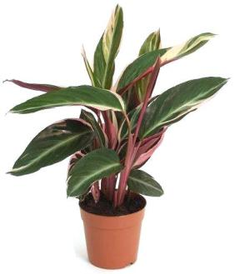
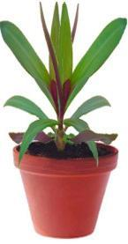
Р Е О
Свет: интенсивный рассеянный. В весенне-летний период притеняют от прямых солнечных лучей.
Температура: в весенне-летний период — 20-24°С. В осенне-зимний период температура должна быть не ниже 12°С. Растение тяжело переносит сквозняки, особенно в зимнее время.
Полив: в весенне-летний период обильный, в осенне-зимний период поливают умеренно, при поливе нельзя допускать пересыхания, и чрезмерного переувлажнения субстрата.
Влажность воздуха: опрыскивание, особенно в отопительный сезон.
Рэо - травянистое корневищное растение с коротким мясистым прямостоячим стеблем, от которого отходят плотно посаженные друг к другу листья линейно-ланцетной формы темно-зеленого цвета, снизу красно-фиолетовые, длиной около
30 см.

Slide 6
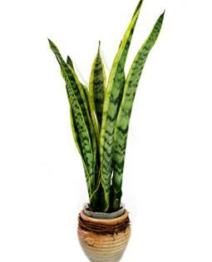
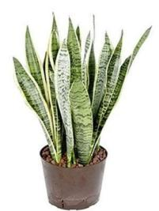
САНСЕВЬЕРА (ЩУЧИЙ ХВОСТ)
Свет: яркий рассеянный свет, переносит как легкую полутень, так и полную тень. Но для пестролистных растений необходим яркий интенсивный свет так как в тени теряется пестрая окраска листьев.
Температура: весенне-летний период предпочитает умеренную в пределах 18-25°С, в осенне-зимний период температура длительное время не должна опускаться ниже 14-16°С, в случае длительного понижения температуры растение заболевает.
Полив: умеренный с весны до осени — почва должна успеть просохнуть. Зимой полив ограниченный. При поливе, особенно зимой нельзя допускать попадания воды в центр розетки — это может вызвать загнивание.
Влажность воздуха: Полезно протирать листья влажной тканью.
18 С
Сансевьера - многолетнее корневищное вечнозеленое травянистое растение с прямостоячими суккулентными ланцетовидными листьями. Цветет обычно весной, в апреле - мае, маленькими белыми цветками, собранными в кистевидные соцветия. По ночам от них исходит достаточно сильный аромат ванили. Все виды этого рода на редкость неприхотливы и очень выносливы.

Slide 7
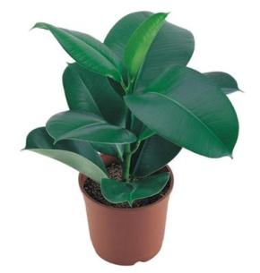
ФИКУС каучуконосный
Свет: яркий рассеянный.
Температура: в весенне-летний период 23-25°C, зимой большинству видов нужна температура 12-15°C, но они неплохо переносят зимовку и в тепле жилого помещения.
Полив: обильный в весенне-летний период. С осени полив сокращают, зимой поливают умеренно.
Влажность воздуха: растение способно переносить сухой воздух, однако хорошо отзывается на опрыскивание.
Фикус не любит перемен, поэтому лучше сразу определить для него постоянное место и, по возможности, не переносить, не передвигать и не тревожить. Летом фикус можно выносить на свежий воздух, балкон или террасу. Для фикуса подходит светлое место с притенением от прямых солнечных лучей летом.

Slide 8
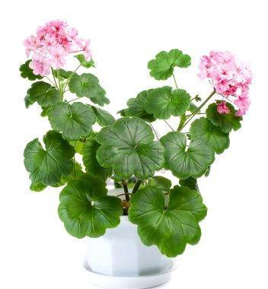
ГЕРАНЬ (пеларгония)
Свет: яркий. Растение переносит прямые солнечные лучи.
Температура: летом — комнатная. Зимой пеларгонии содержат как можно прохладнее, при температуре 8-12°С.
Полив: умеренный, так как пеларгонии не любят переувлажнения. Зимой растения поливают очень умеренно.
Влажность воздуха: В жаркие дни можно опрыскивать.
18 С
Герань можно выращивать и на подоконнике, и в саду или на балконе. Помимо своей красоты, герань создает вокруг себя положительную ауру. За ней легко ухаживать, она редко подвергается заболеваниям, требует умеренного полива и не слишком питательной земляной смеси, устойчива к засухе, обладает высокой жизнестойкостью. Они долго цветут крупными и красочными соцветиями.

Slide 9
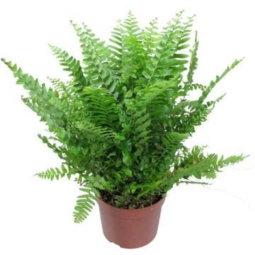
НЕФРОЛЕПИС
Свет: рассеянный, от полуденных лучей следует притенять.
Температура: умеренная, весенне-летний период оптимальная температура около 20°C, при температуре выше 24°C, должна быть высокая влажность, так как высокие температуры плохо переносит. В осенне-зимний период оптимальная температура в пределах 14-15°C.
Полив: в весенне-летний период поливают обильно, в зимний период полив умеренный, почва постоянно должна быть слегка влажной.
Влажность воздуха: высокая. Необходимо по нескольку раз в день опрыскивать растение.
Красивый устойчивый папоротник, самый выносливый среди комнатных культур папоротников. Нефролепис быстрорастущее растение. Самые распространенные виды Нефролепис возвышенный с прямыми листьями до 60 см длиной. Папоротник неприхотлив и пригоден для вертикальных композиций.

Slide 10
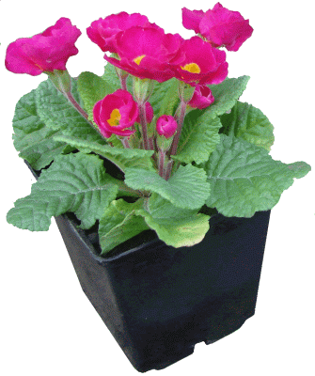
ПРИМУЛА
Свет: Яркий свет
Температура: В весенне-летний период 20-26°C, зимой 16-18°C, растение способно переносить понижение температуры до 12°C.
Полив: Почва должна быть постоянно влажной, но чрезмерный полив или, наоборот, высушивание земляного кома, может привести к гибели растения и отрицательно повлиять на цветение.
Влажность воздуха: Умеренная, воздух вокруг растения время от времени опрыскивают. Необходимо избегать попадания влаги на листья растения.
18 С
Травянистое красивоцветущее комнатное растение с укороченным стеблем и розеткой округлых ворсистых листьев с волнистыми краями. Выращивается как 1-2-летнее растение, так как в последующие годы цветет слабее и теряет декоративность. Соцветия - зонтики из ярко-розовых, белых, красных или лиловых цветков - возвышаются вторым ярусом над листьями. Цветет примула с ранней весны до декабря.

Slide 11
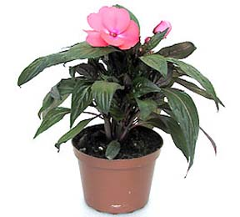
БАЛЬЗАМИН
Свет: Яркий свет
Температура: Зимой содержат при температуре 10-16С. Более высокую температуру растение может перенести при хорошем освещении и высокой влажности воздуха. Летом рекомендуется выносить на открытый воздух.
Полив: Обильный, почва должна быть постоянно влажной,
Влажность воздуха: Умеренная, время от времени листья следует опрыскивать избегая попадания воды на раскрытые цветки.
Травянистое растение до 60 см высотой из семейства бальзаминовых, родом из тропиков Восточной Африки. В Европе впервые появилось в 1596 году. В народе носит название огонек - за яркую окраску цветов, распускающихся большую часть года. Стебли хрупкие и сочные, легко ломаются, из надлома вытекает сок. Листья мясистые, яйцевидные, при недостатке влаги быстро обвисают. Цветки в пазухах листьев красные, пурпурово-розовые, с длинной загнутой шпорой.

Slide 12
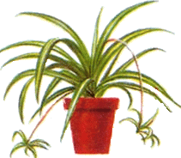
ХЛОРОФИТУМ
Свет: Яркий рассеянный свет. Хорошо растет около восточного или западного окна. В слишком темном месте растение теряет декоративную привлекательность.
Температура: Умеренная. Зимой не ниже 18°С. Конечно неприхотливый хлорофитум не погибнет при неблагоприятных температурах, но это обязательно скажется на его внешнем виде.
Полив: Обильный с весны до осени. Почва должна быть все время влажной. Умеренный зимой.
Влажность воздуха: Летом время от времени листья полезно опрыскивать и устраивать теплый душ. Обязательно опрыскивание, если растение содержится рядом с отопительной
Родина - Южная Америка. Хлорофитум является одним из наиболее распространенных комнатных растений. Это не удивительно: он быстро растет, у него красивые изогнутые листья, а весной и летом на тонких стеблях появляются сначала мелкие белые цветы, а потом крошечные розетки листьев. Их можно отделить и укоренить. Еще одна причина популярности хлорофитума - его выносливость. Хлорофитум относится к светолюбивым растениям.

Slide 13
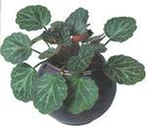
КАМНЕЛОМКА
Свет: Камнеломка довольно светолюбива, хотя многими считается теневыносливым растением, все же место для нее надо выбирать светлое, летом с защитой от прямых солнечных лучей.
Температура: Летом прохладная, желательно не выше 20°С. Зимой содержат в прохладном месте, при температуре около 10-12°С. Зимний минимум 6°С.
Полив: Обильный с весны до осени - почва должна быть все время влажной, зимой полив умеренный ли ограниченный в зависимости от температуры содержания.
Влажность воздуха: Листья камнеломки периодически следует опрыскивать, как из гигиенических целей, так и для увлажнения. Если в помещении тепло зимой, то опрыскивают ежедневно.
Это травянистое растение, с листьями собранными в прикорневую розетку. Листья округлые, около 5-7 см диаметром, с зубчатым краем, опушенные с обеих сторон. Цвет листьев темно-зеленый, со светлыми полосками вдоль жилок, нижняя сторона листа светлее с вкраплениями красноватых точек. Камнеломка образует длинные плети усы, на конце которых образуются дочерние розетки. Образует соцветие метелку из мелких невзрачных бело-розовых цветочков.

Slide 14
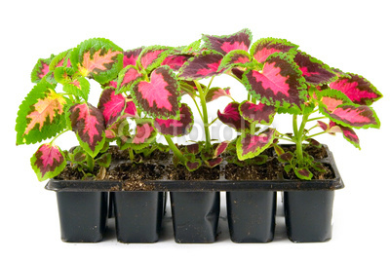
КОЛЕУС
Свет: Яркий свет
Температура: Оптимальная температура летом 18° С, зимой - не ниже 12° С, так как в более прохладных помещениях растение может сбросить листья. Летом выносят на свежий воздух.
Полив: Поливать необходимо мягкой водой, летом опрыскивать. Зимой почва должна быть лишь слегка влажной.
Влажность воздуха: Умеренная
18 С
Растение из семейства губоцветных родом из тропической Африки и Азии. Это кустистое растение до 35 см высотой с четырехугольными сочными, почти прозрачными стеблями и бархатистыми листьями с окраской, богатой оттенками, и пильчатыми краями. У большинства форм листья похожи на крапивные. Главную привлекательность растения составляют листья, пестрые, с разнообразным сочетанием красного, желтого, зеленого, коричневого цвета, пятен и полос. Цветет колеус, вскидывая метелку с мелкими невзрачными цветками.

Slide 15
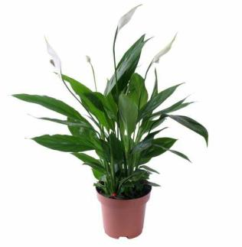
СПАТИФИЛИУМ
Свет: Летом притенение от прямых солнечных лучей, т.е. светлое место, легкая полутень. Зимой обязательно хорошее освещение.
Температура: Хорошо развивается только в тепле, не ниже 18°C, оптимальная температура 22-23°C. Не переносит сквозняков.
Полив: Обильный с весны до осени, зимой более умеренный, но почва никогда не должна полностью пересыхать. Спатифиллюм плохо переносит застой воды в корнях.
Влажность воздуха: Любит очень влажный воздух, требуется регулярное опрыскивание и обмывание листьев. Перед опрыскиванием нужно прикрыть цветки и бутоны.
Родина Южная Америка, Восточная Азия, Полинезия. Если этому травянистому растению подобрать подходящее место, то он может цвести практически весь год. Кроме того, цвести спатифиллюм начинает в довольно раннем возрасте - уже через 6 -7 месяцев. Цветки держаться довольно долго - больше месяца. Поэтому, цветки спатифиллюма используют и на срезку для букетов. Крупные экземпляры выращивают в кадках.

Slide 16
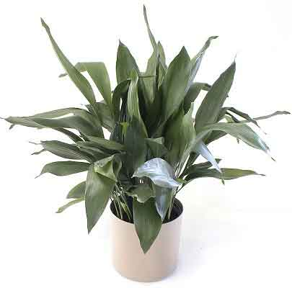
АСПИДИСТРА
Свет: Летом притенение от прямых солнечных лучей, легкая полутень. Зимой нужно хорошее освещение.
Температура: Зимой требует прохлады, лучше не выше 15°C, оптимальная температура 10-12 °C. При содержании зимой при температуре выше 20°C требуется регулярное опрыскивание.
Полив: Обильный с весны до осени, зимой умеренный или редкий, в зависимости от температуры.
Влажность воздуха: Аспидистра переносит сухой воздух, регулярное опрыскивание.
Родина Япония. Это вечнозеленое многолетнее травянистое растение. У нее подземное ползучее корневище, глянцевидные листья на длинных черешках широкоовальной или ланцетной формы, около 50 см длиной и 15 см шириной. В основании листа можно увидеть 1 или 2 редуцированных листа обхватывающих черешок. Цветки мелкие, пурпурного цвета, появляются под листьями на коротких ножках.

